Slide 1
零基础动手学Python
Python基础语法
授课老师：查永春

Slide 2
目录
01
Python基础语法标准
02
变量与数据类型
03
常用表达式、运算符
04
Python控制逻辑
05
Python函数与作用域

Slide 3
01
Python基础语法标准

Slide 4
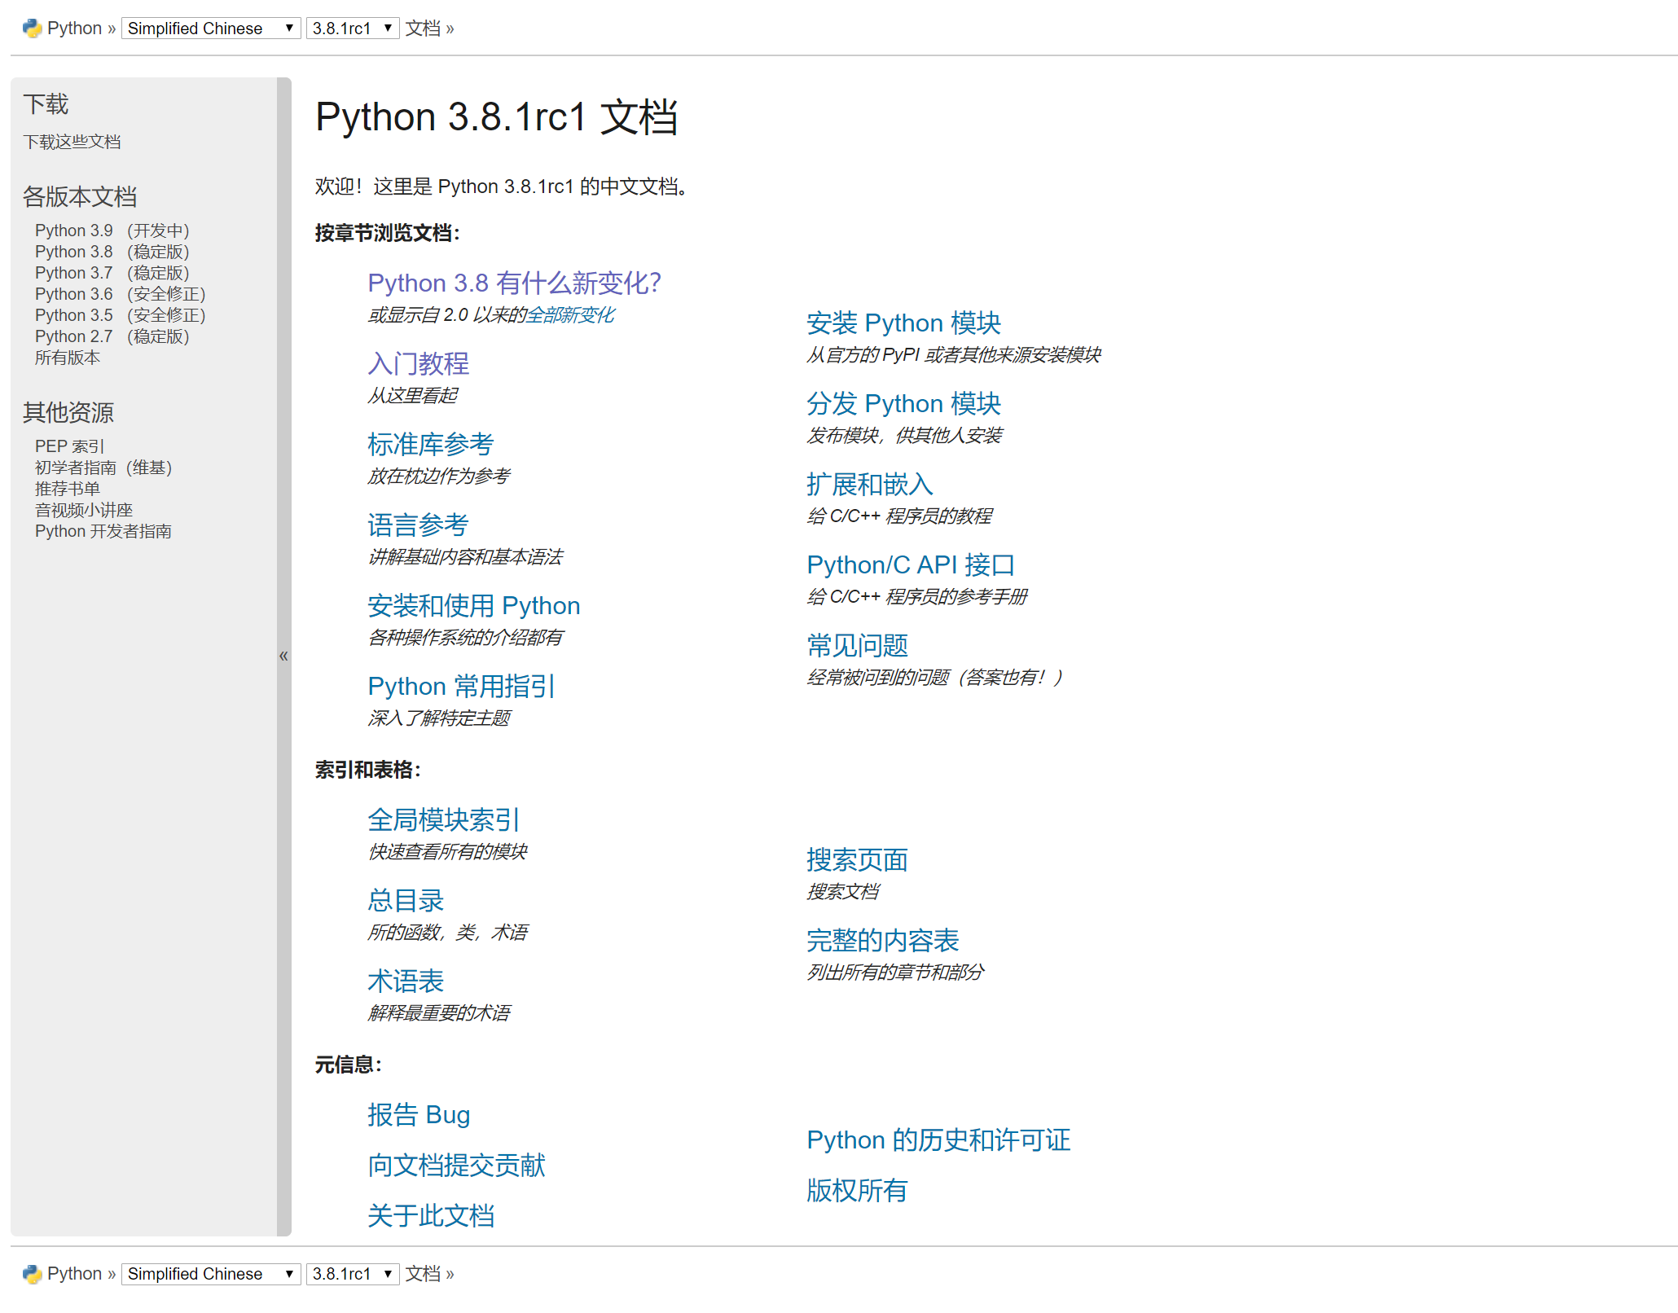
Python基础语法标准
官方参考文档地址：https://docs.python.org/zh-cn/3/index.html

Slide 5
Python基础语法标准
官方完整教程：https://docs.python.org/zh-cn/3/tutorial/index.html
Python语言参考：https://docs.python.org/zh-cn/3/reference/index.html#reference-index

Slide 6
02
变量与数据类型

Slide 7
变量与数据类型
数据类型：Python同任何其他语言一样，也包含基本的数据类型，包括：整数、浮点数、字符串、布尔值、空值、常量Python包管理工具：pip

Slide 8
安装Jupyter
查看pip工具：pip

Slide 9
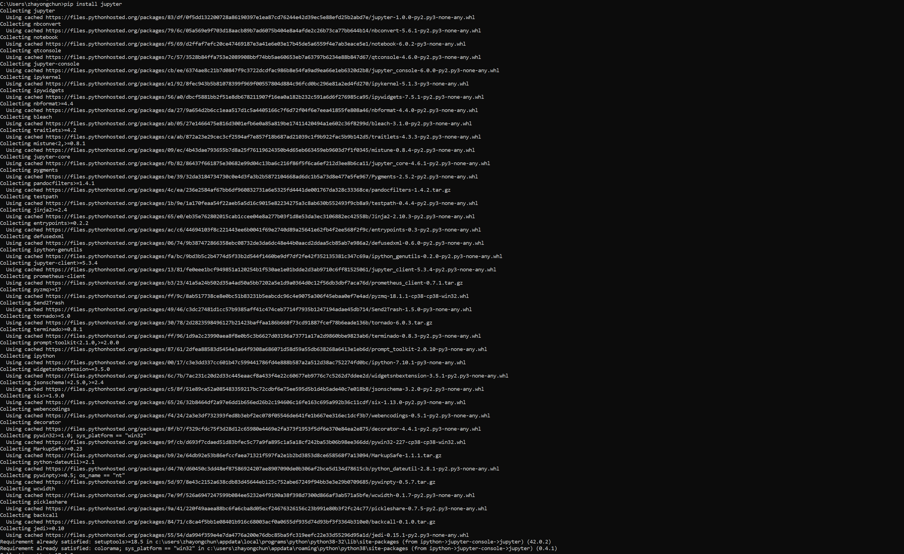
安装Jupyter
安装Jupyter Notebook：pip install jupyter
如果报错，尝试更新setuptools：pip install setuptools –upgrade
卸载方式：pip uninstall jupyter

Slide 10
安装Jupyter
启动jupyter：jupyter notebook

Slide 11
03
小结

Slide 12
小结
安装Python
安装Jupyter

Slide 13
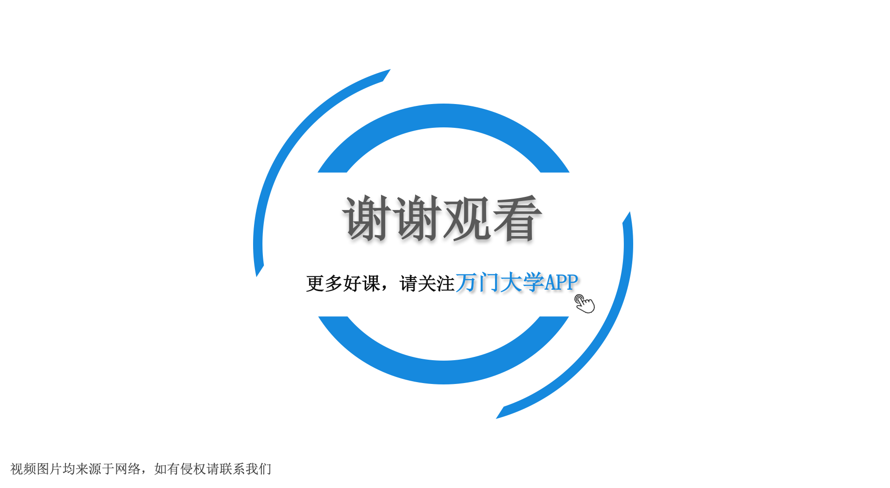

感谢聆听 批评指导
GENERAL EDUCATION TEACHING COURSEWARE

